Slide 1
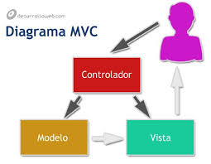

Modelo-Vista-Controlador
INTEGRANTES:
-MORY MORI, RUTH E.
-ESPINOZA CONDOR, IVAN

Slide 2
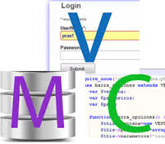
Modelo-Vista-Controlador
MVC es una propuesta de diseño de software utilizada para implementar sistemas donde se requiere el uso de interfaces de usuario. Surge de la necesidad de crear software más robusto con un ciclo de vida más adecuado, donde se potencie la facilidad de mantenimiento, reutilización del código y la separación de conceptos.
Este patrón fue descrito por primera vez por Trygve Reenskaug en 1979, y la implementación original fue realizada en Smalltalk en los laboratorios Xerox Palo Alto .
MVC se basa en la separación de la aplicación en tres capas principales: Modelo, Vista y Controlador.
Se usa (él o alguna de sus variantes) en la gran mayoría de las interfaces de usuario.

Slide 3
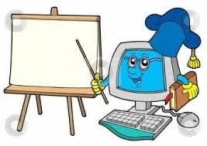
Arquitectura y diseño: Patrón MVC
El patrón Modelo-Vista-Controlador se originó para implementar interfaces de usuario en los que las responsabilidades están bien distribuidas entre distintas partes (componentes) del diseño.
Así, se decidió, distinguir tres responsabilidades distintas:
  Lógica de negocio ➔ Modelo.
  Gestión de eventos de usuario ➔ Controlador.
  Presentación ➔ Vista.

Slide 4
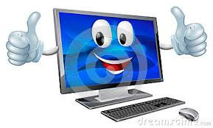
Patrón MVC - El modelo
El modelo es la porción que implementa la “Lógica del Negocio”.
Se le suele llamar el modelo porque representa objetos y sus interacciones del mundo real.
El modelo es otra forma de llamar a la capa de dominio.
La lógica de dominio añade significado a los datos; por ejemplo, calculando si hoy es el cumpleaños del usuario o los totales, impuestos o portes en un carrito de la compra.
Encapsular el modelo de una aplicación en componentes facilita la depuración, mejora la calidad y favorece la reutilización de código.

Slide 5
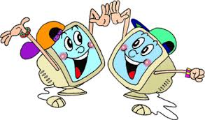
Patrón MVC - El modelo
Puede dividirse en dos tipos de componentes:
  De estado.
  De acción.
Los componentes de estado encapsulan el estado de la aplicación y exponen métodos para el acceso y cambio de éste.
Al estar una capa por debajo de la capa de acción, los componentes de estado deben ser completamente independientes del protocolo. Así, podrán ser reutilizados en otro tipo de aplicaciones (RMI, etc…).

Slide 6
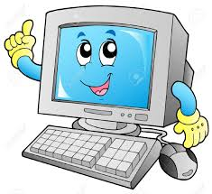
Patrón MVC - El modelo
La capa de componentes de acción define los cambios permisibles del estado en respuesta a los eventos.
Los componentes de acción no pueden ser completamente independientes del protocolo, pero, aún así, se debe intentar reducir el acoplamiento al máximo o incluso construir dos subcapas, una dependiente del protocolo que transforme los eventos y delegue el procesamiento a otra capa de componentes de acción independientes del protocolo.

Slide 7
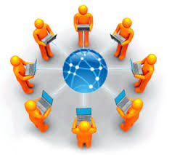
Patrón MVC - El controlador
El controlador es responsable de recibir los eventos, determinar el procesador del evento, invocar al procesador y finalmente provocar la generación de la vista apropiada.
El controlador es el corazón de la aplicación MVC. Este componente es el objeto que debería estar pendiente de las solicitudes HTTP hechas por el usuario.
El controlador generalmente crea instancias de los modelos y utiliza métodos de esos modelos para conseguir los datos que se presentan a los usuarios, enviándolos a la vista correspondiente.
En una aplicación web java la tecnología más adecuada para implementar los controladores son los Servlets.
Estos servlets actúan como direccionadores (dispatchers) de las peticiones.

Slide 8
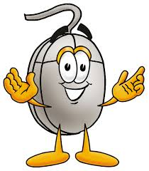
Patrón MVC - El controlador
El controlador responde a eventos, usualmente acciones del usuario e invoca cambios en el modelo y probablemente en la vista.
Los controladores deben realizar las siguientes tareas:
  Control de la seguridad.
  Identificación de eventos.
  Preparar el modelo.
  Procesar el evento.
  Manejar los errores.
  Provocar la generación de la respuesta.

Slide 9
Patrón MVC - La vista
La vista representa la lógica de presentación de la aplicación.
Los componentes de la vista extraen el estado actual del sistema del modelo y proporcionan la interfaz de usuario para el protocolo que se está usando.
Como parte de la generación la vista debe presentar al usuario el conjunto de eventos que puede generar en ese momento concreto.
  La Vista está formada por el conjunto de objetos que manejan la presentación visual de los datos representados por el Modelo.
  Genera una representación visual del Modelo y muestra los datos al usuario.
  Interactúa con el Modelo a través de una referencia al propio Modelo.
Separar el modelo y la vista permite la construcción de interfaces con diferentes apariencias.

Slide 10
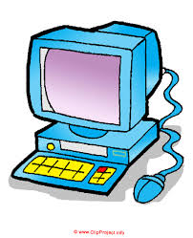
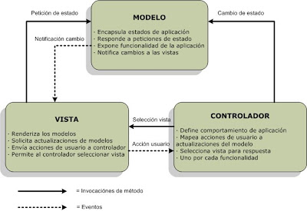

Slide 11
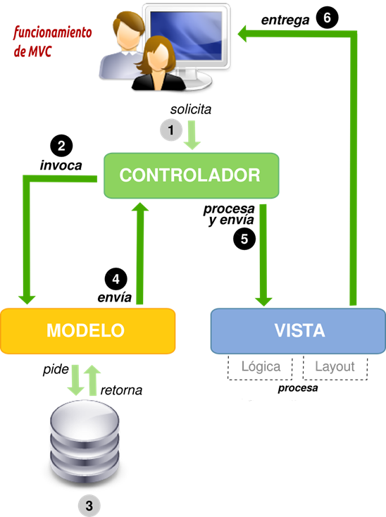
FUNCIONAMIENTO DEL MVC

Slide 12
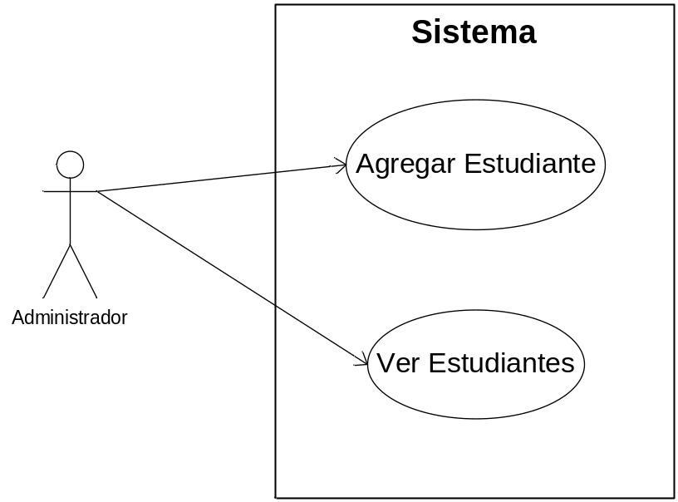
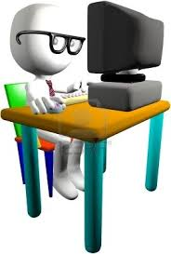
Aplicación de Ejemplo de MVC
Ejemplo: (Contexto)
  En el Modelo de Requisitos se obtuvo el siguiente Diagrama de Casos de Uso del Sistema:

Slide 13
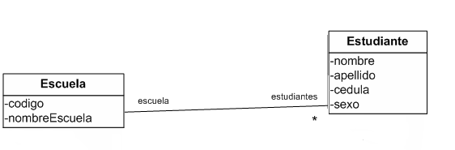
Patrón MVC
  Igualmente en el Modelo de Requisitos se obtuvo el siguiente Modelo de Objetos del Dominio:

Slide 14
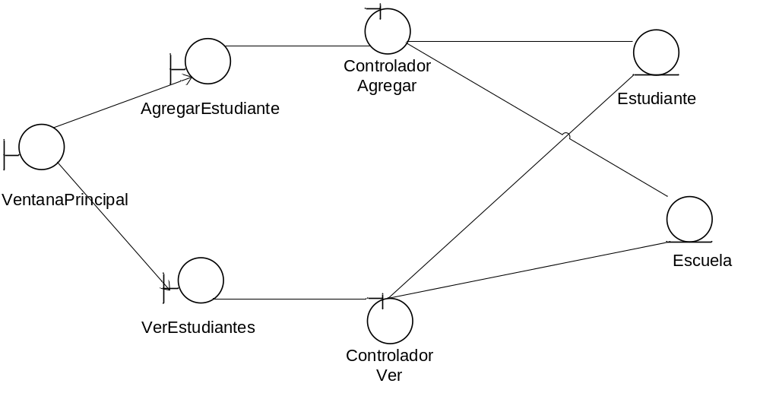
Patrón MVC
En el Modelo de Análisis se identificaron los siguientes objetos:

Slide 15
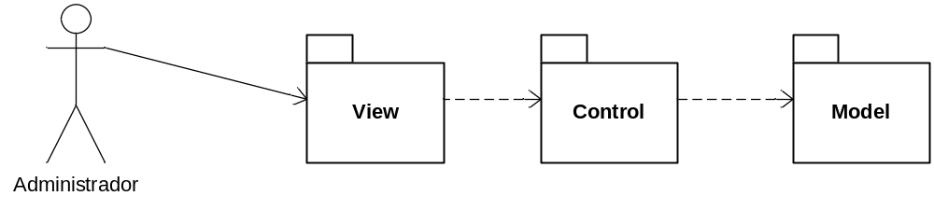
Patrón MVC
  Finalmente, en el Modelo de Diseño se aplica el patrón Modelo – Vista – Controlador de la siguiente manera:

Slide 16
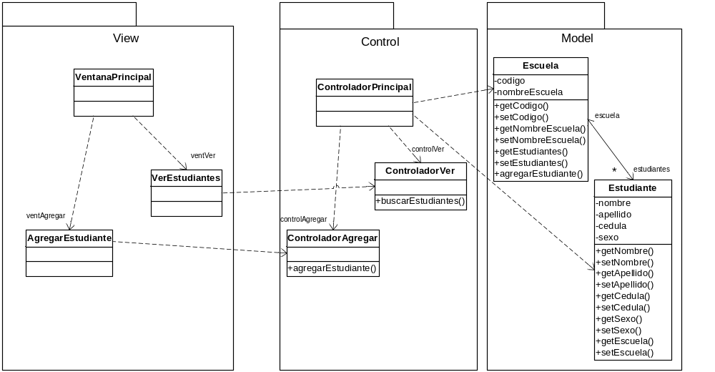
Patrón MVC

Slide 17
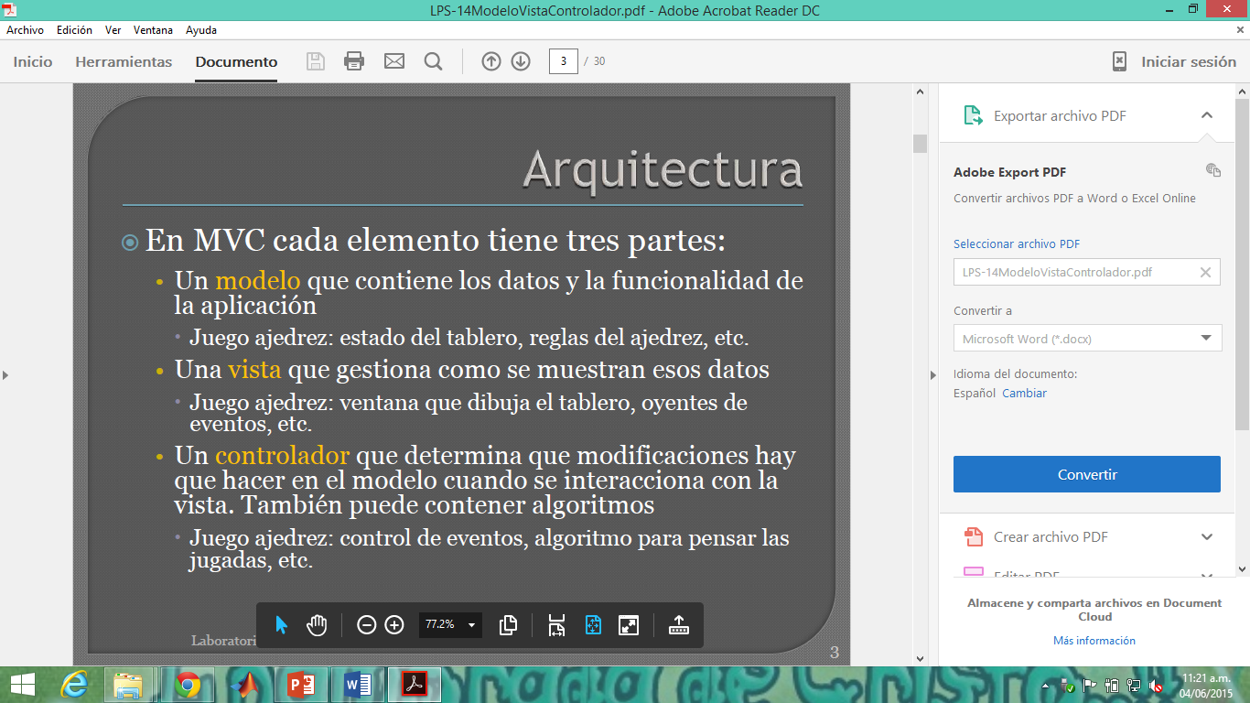
EJEMPLO DE MVC

